Slide 1
Szakmai prezentáció
Hogyan készült?

Slide 2
Miért?
Napjaink okos szerkezeteit minél szélesebb körben ismerté tenni.
Amúgy nem, csak bejutottunk, és ha nincs más dolgunk hát miért ne csináljuk meg :D

Slide 3
Hogyan?
Menü
Lézerszkenner
GPS
Google Szemüveg
Háztartásbeli okos kiegészítők
Kép
Videó
Kép
Kép
Kép
Szöveg
Szöveg

Slide 4
Mivel?
PowerPoint
Paint.Net
Sony Vegas

Slide 5
Hogyan?
Anyaggyűjtés
A nyersanyagok feldolgozása
Videókat importáltuk az egyszerűség kedvéért.
A multimédia fejlesztő környezet elemei:
- Menük (statikus-környezetfüggetlen, dinamikus, grafikus)
- Gombok (navigációs szerep) nyomógombok, rádiógom
- Szövegbírások (mezők és párbeszéddobozok, kombinált dobozok)
- Hipertext

Slide 6
Gondok!
PowerPoint különböző verziói
Kevés idő
Kollégiumban lassú internet és gépek
Kollégisták Vs. Bejáró

Slide 7
Képernyőkép kialakításával kapcsolatos törekvéseink:
áttekinthetőség, érthetőség, egyszerűség
Az egymást követő képernyőképek folytonosan vezessék a felhasználót az egymáshoz kapcsolódó gondolatok között.
ne használjunk túl sok színt, kerüljük a telített színek használatát.

Slide 8
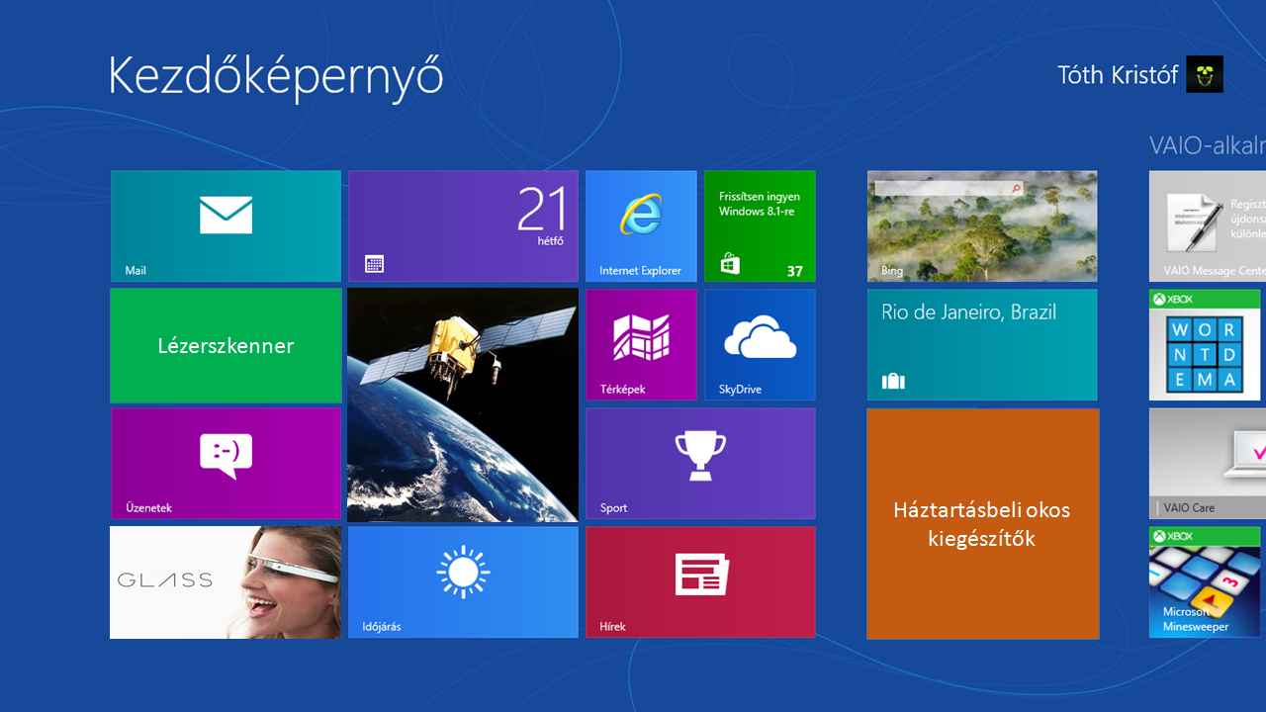
A kezdőképernyő és felépítése
Hivatkozások
Lényegtelen csempe

Slide 9
Köszönjük a figyelmet!

